Slide 1


„Gemeinsam die Zukunft gestalten-
nachhaltig die Welt mitgestalten und Veränderungen vorantrieben“
WORKSHOPS IN DER SLOWAKEI

Slide 2
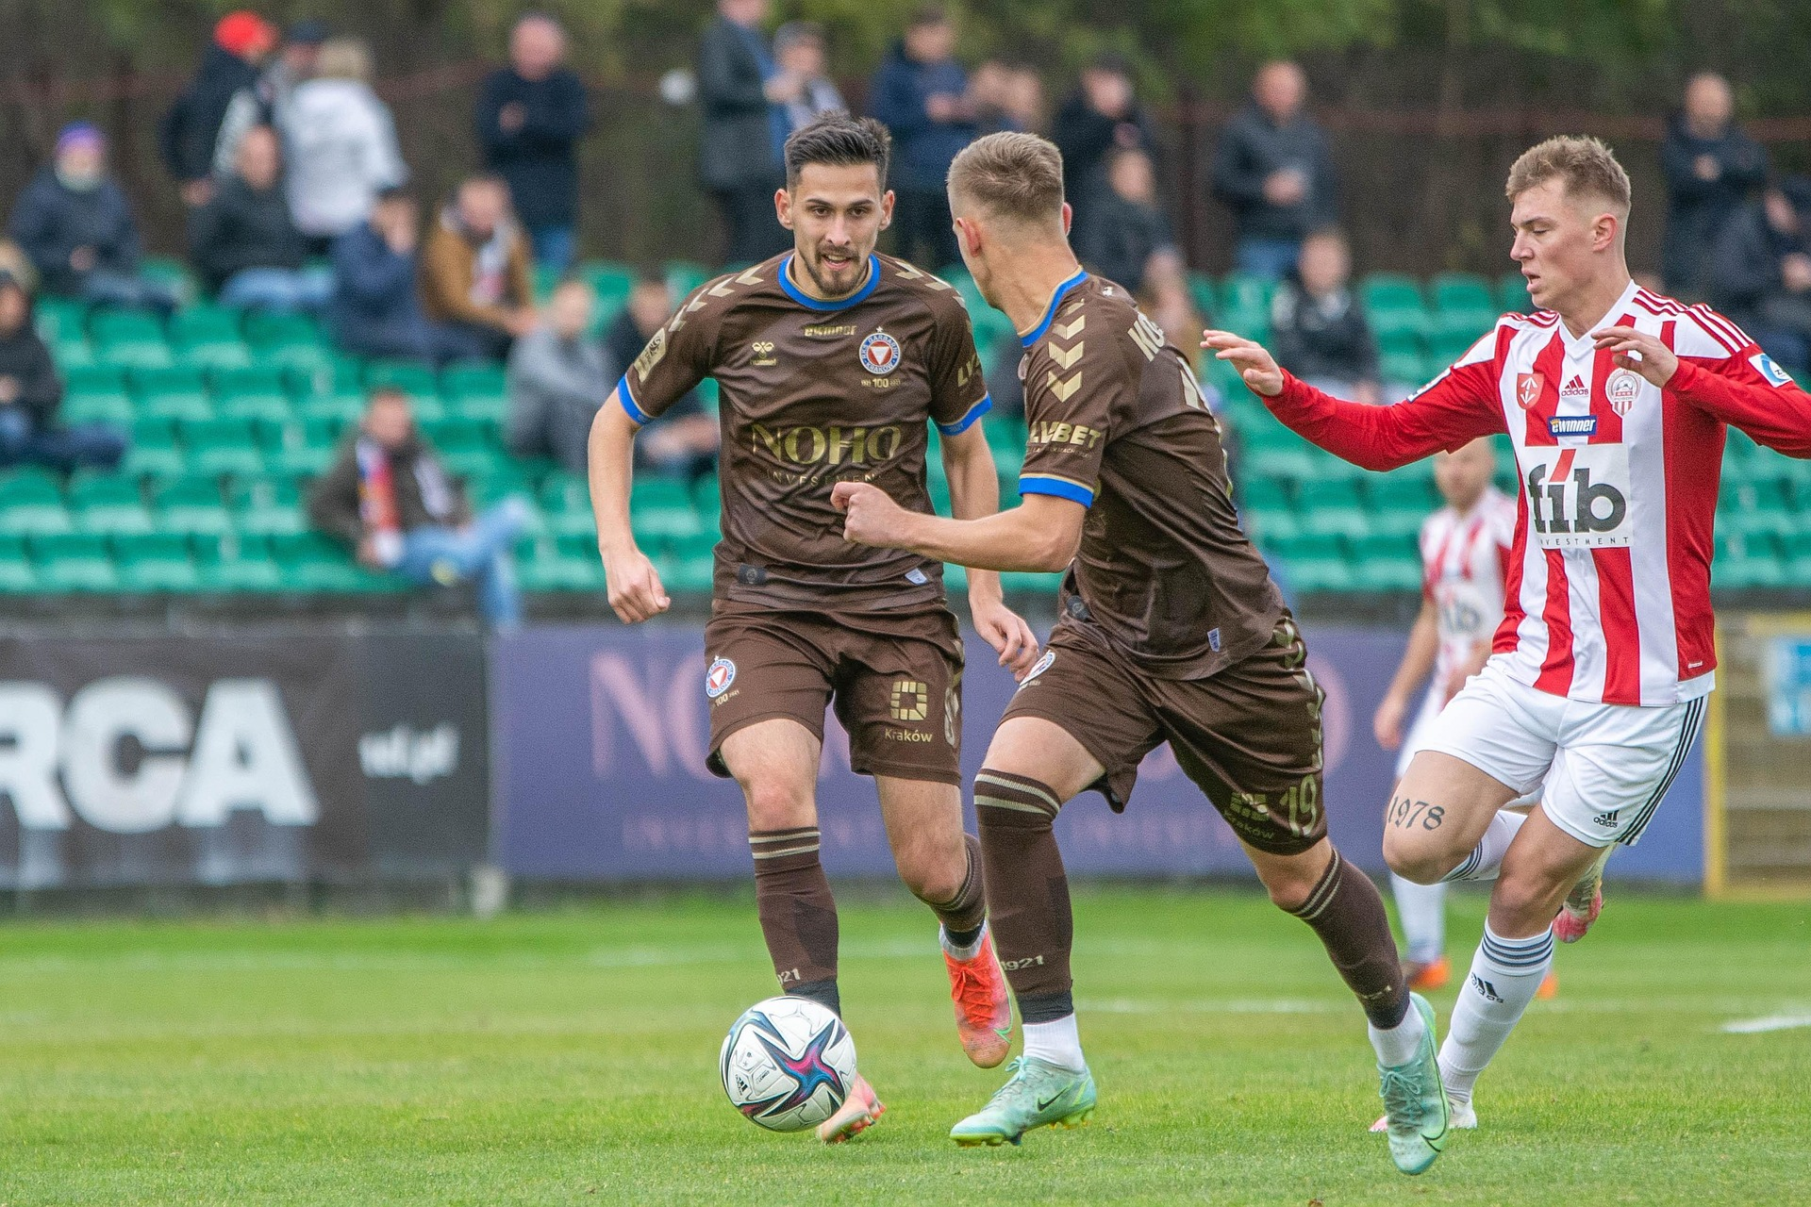
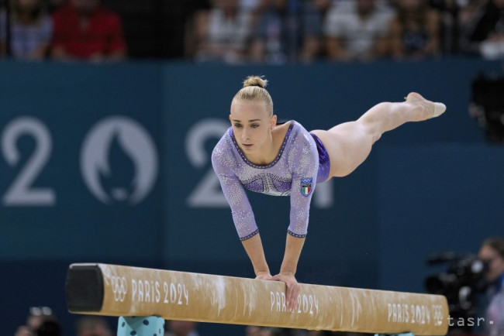
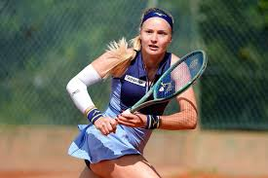
Sportvideos
Im Rahmen des Workshops erstellten die Studierenden kurze Videos zum Thema Sport
[ Obrázok ]
[ Obrázok ]
[ Obrázok ]
Fußball
Gymnastik
Tennis
▶ Sehen Sie sich das Video an
▶ Sehen Sie sich das Video an
▶ Sehen Sie sich das Video an

Slide 3


🎙
Podcast
Ein weiteres Produkt, das von Studierenden aus allen Partnerländern gemeinsam entwickelt wurde, war ein Podcast zum Thema Nachhaltigkeit
🔗 Podcast-Link:

Slide 4
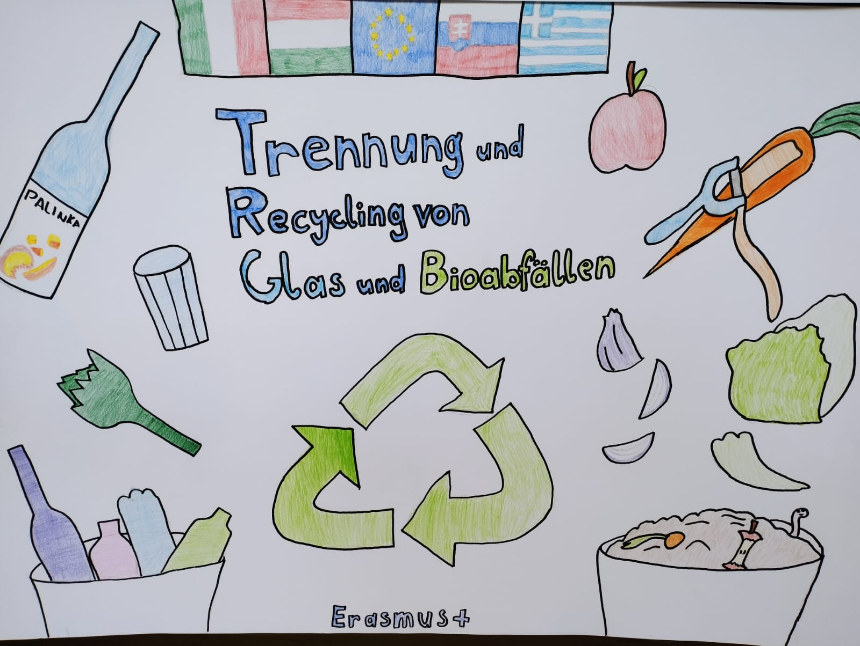
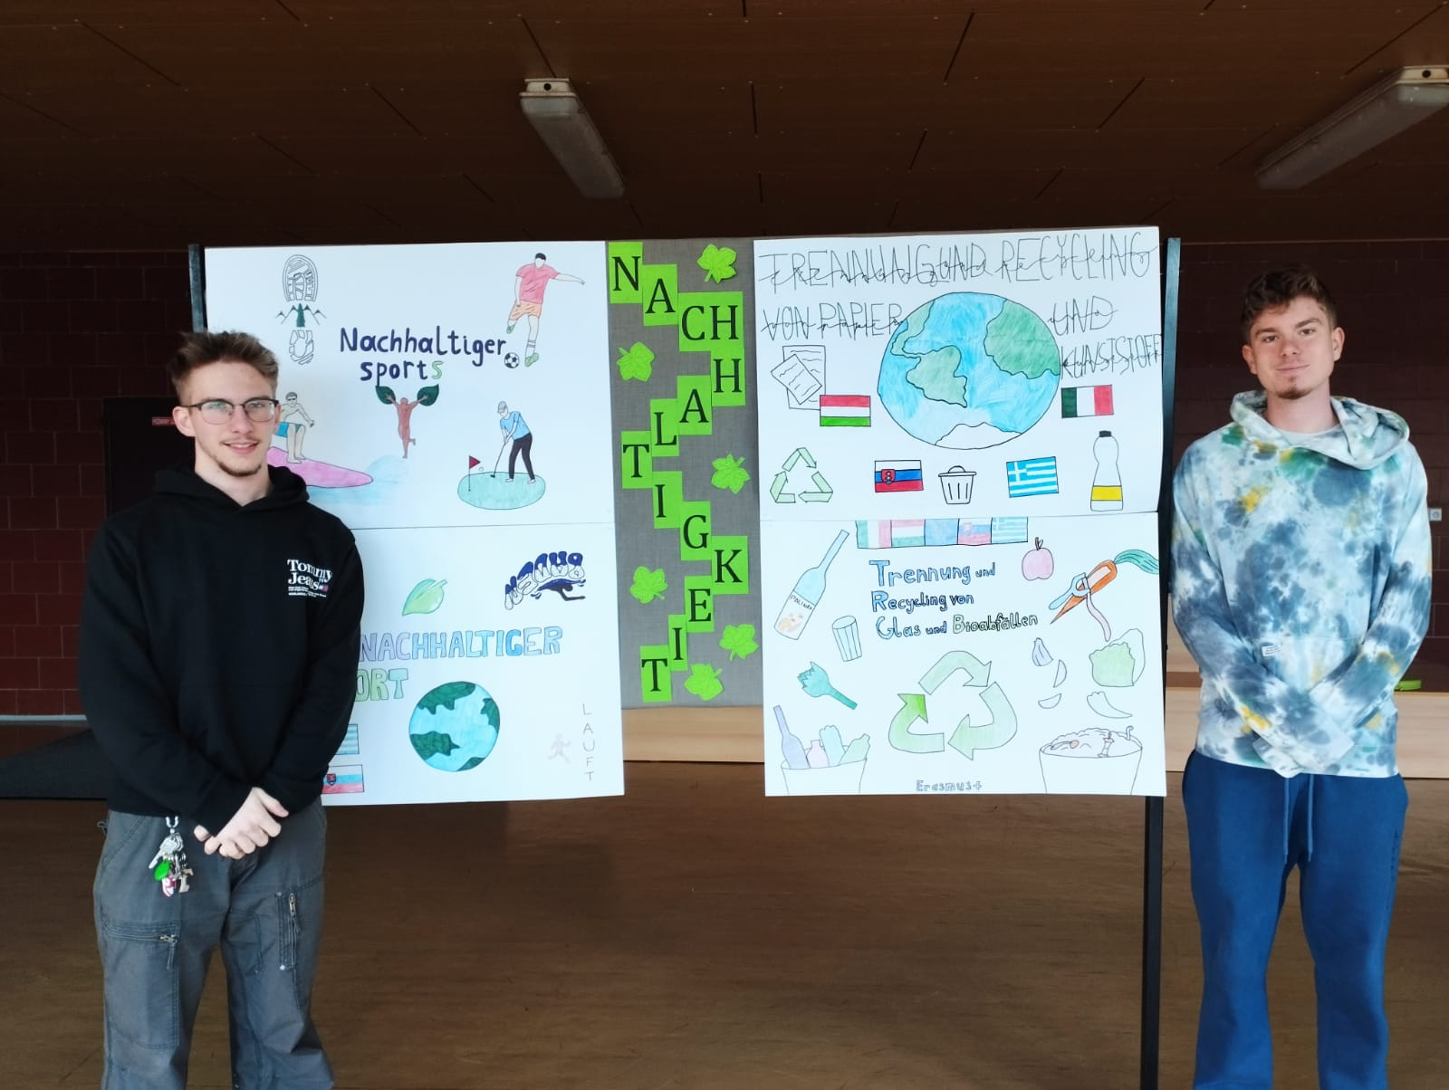
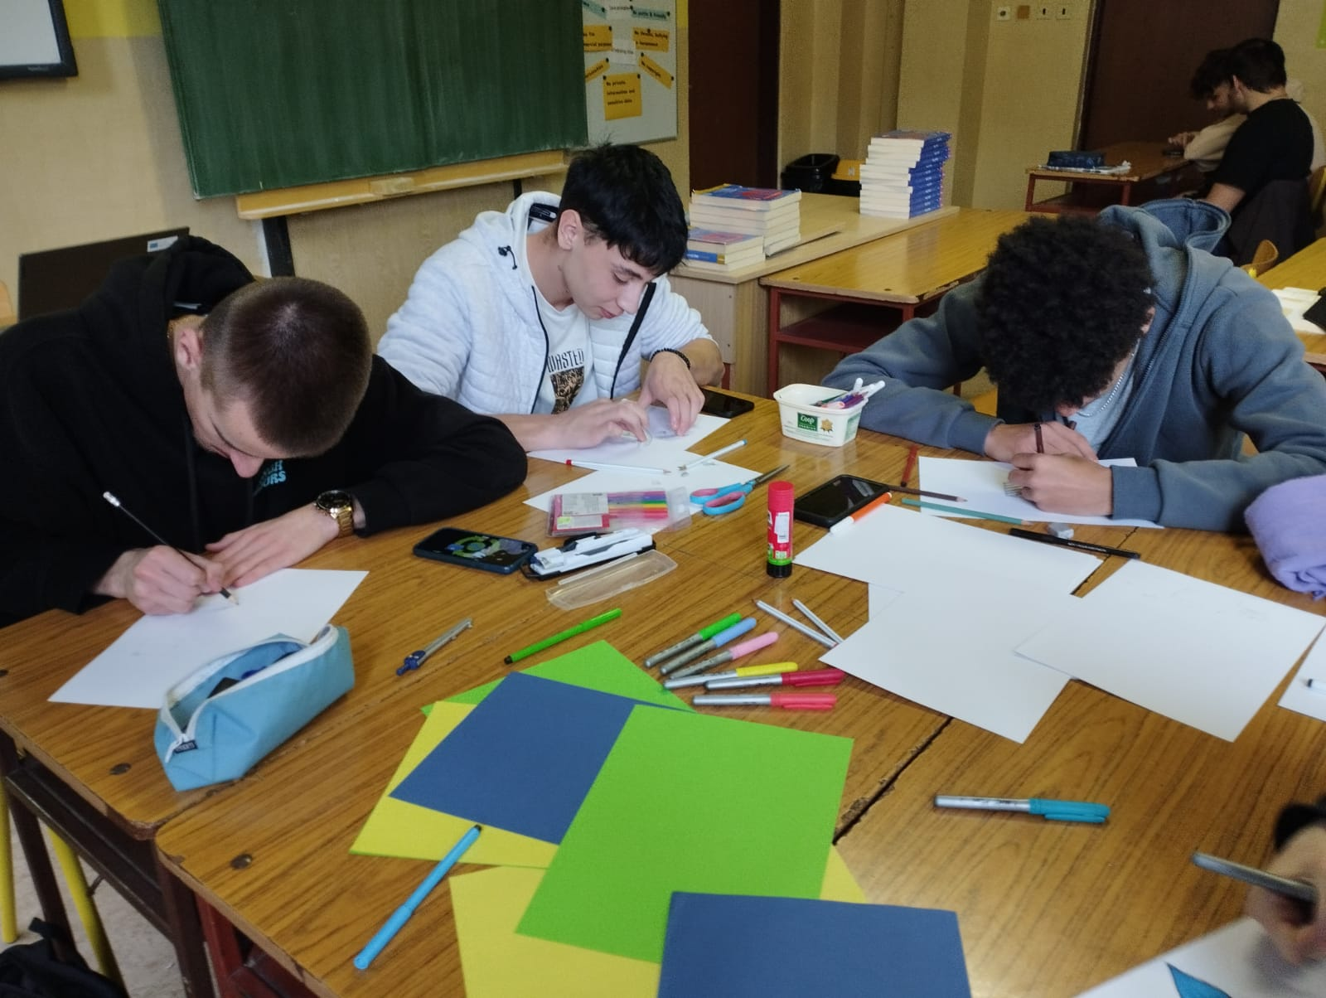
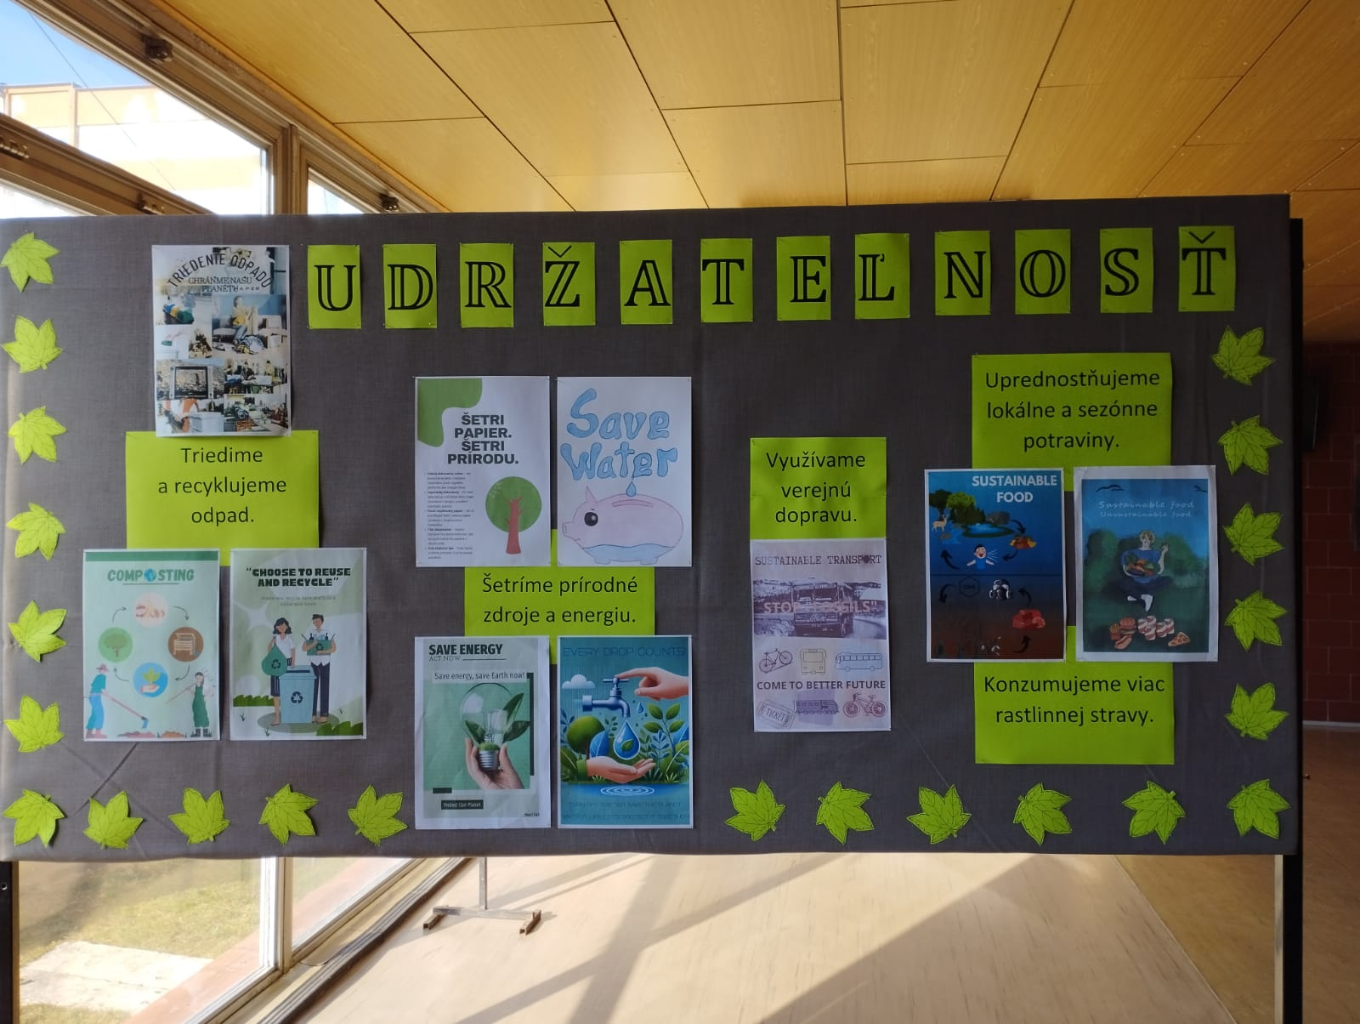
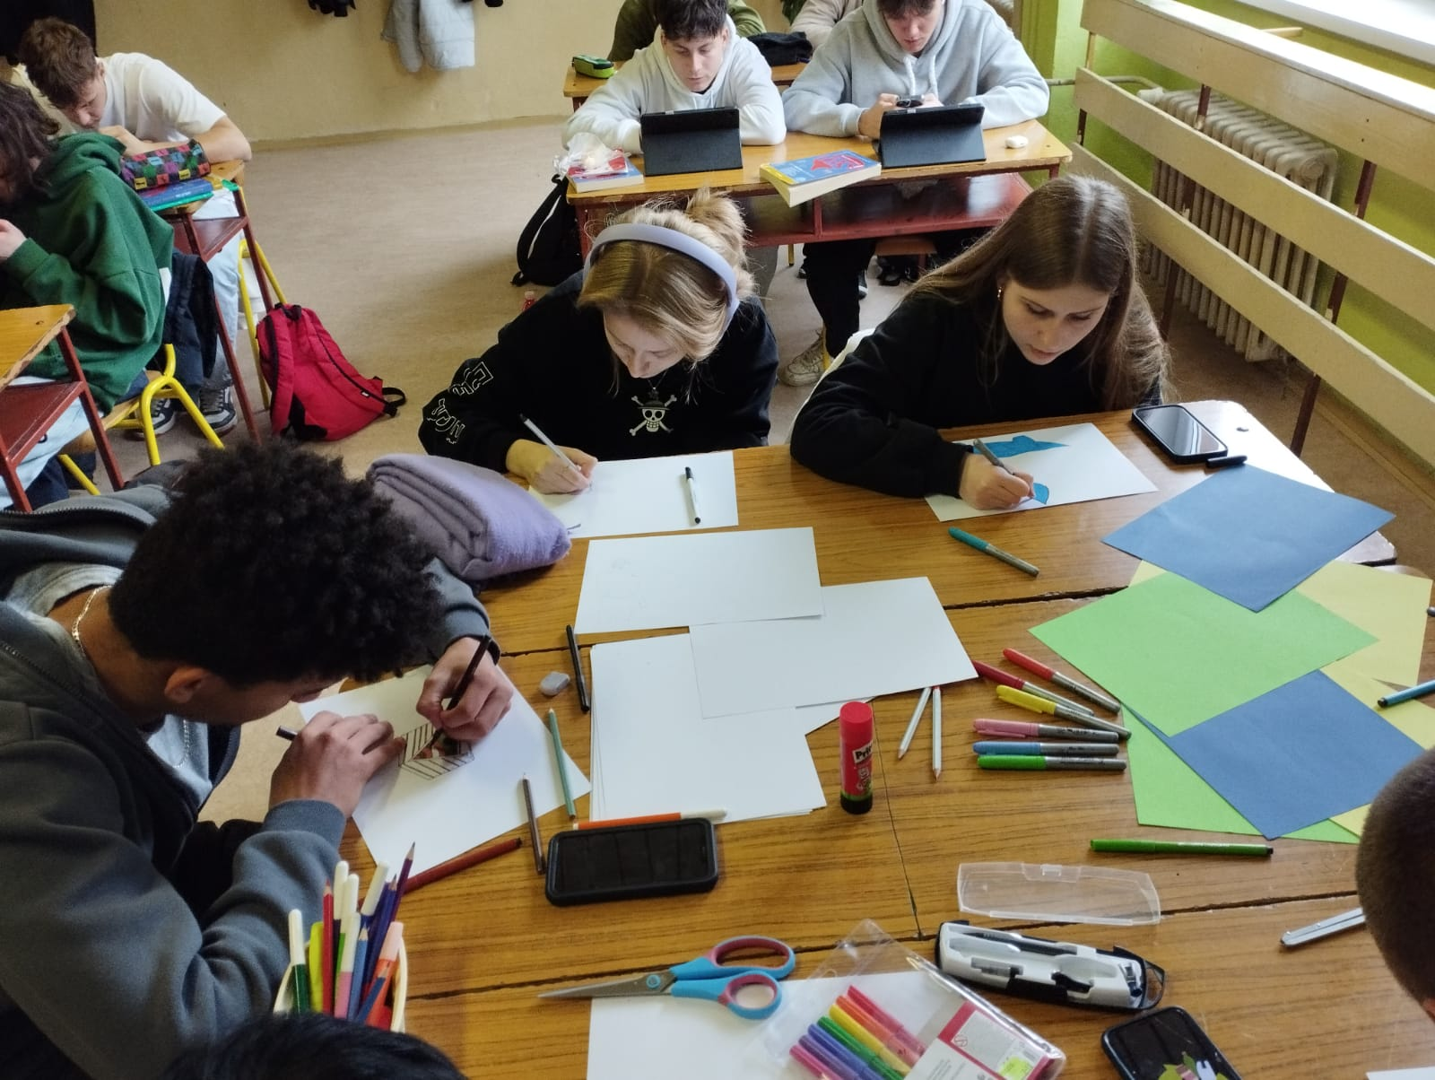
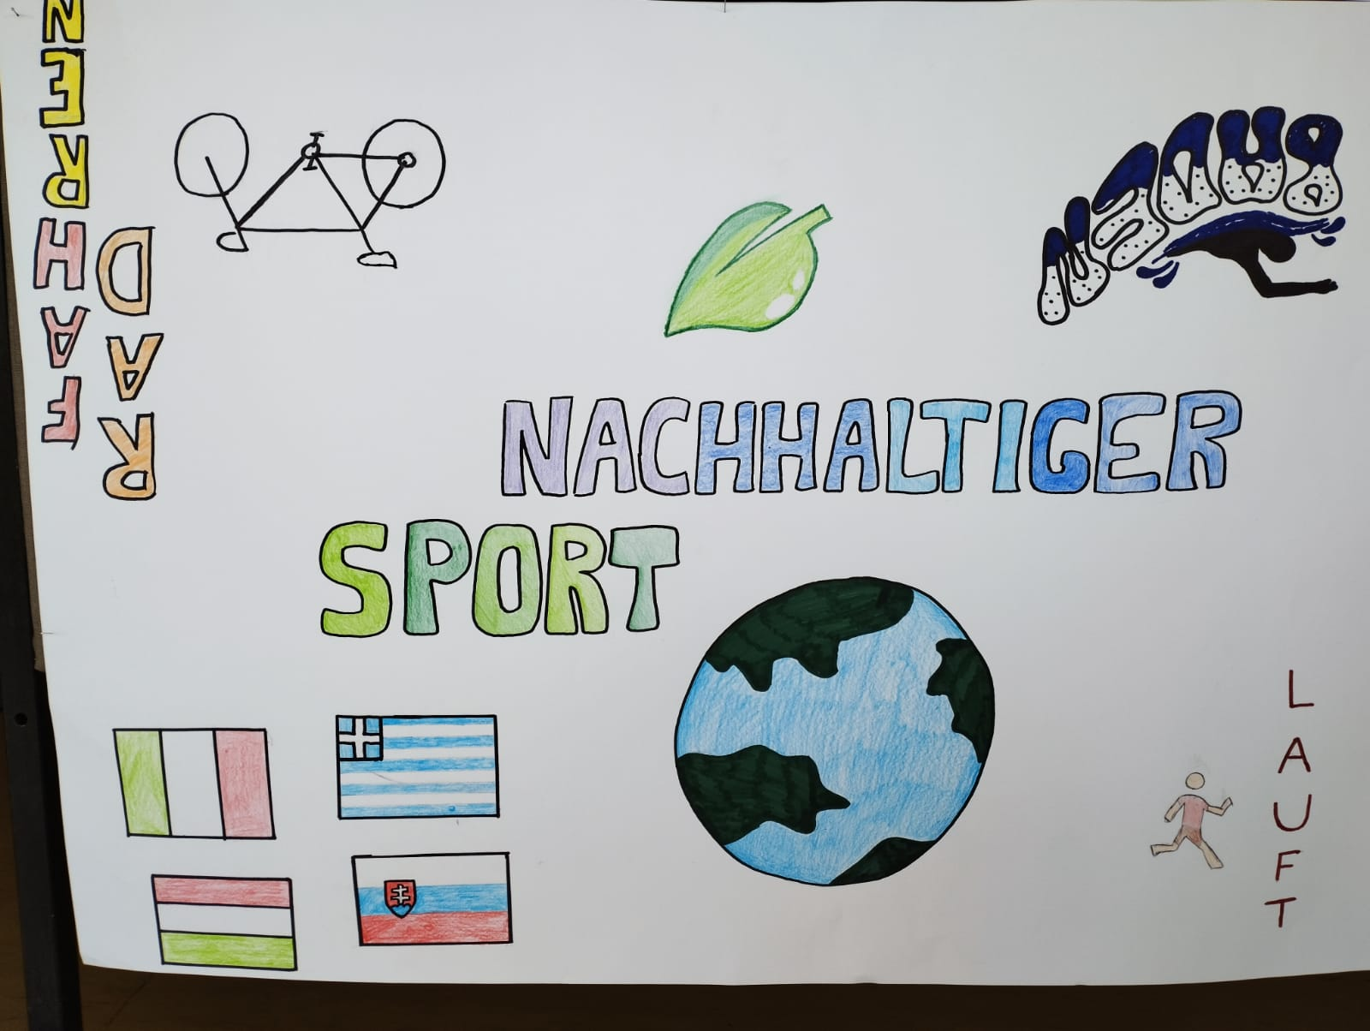
POSTERS
Ein weiteres Produkt, das die Schüler erstellten, waren Poster zu den Themen Recycling und nachhaltiger Sport
Foto 1
Foto 2
Foto 3
Foto 4
Foto 5
Foto 6

Slide 5
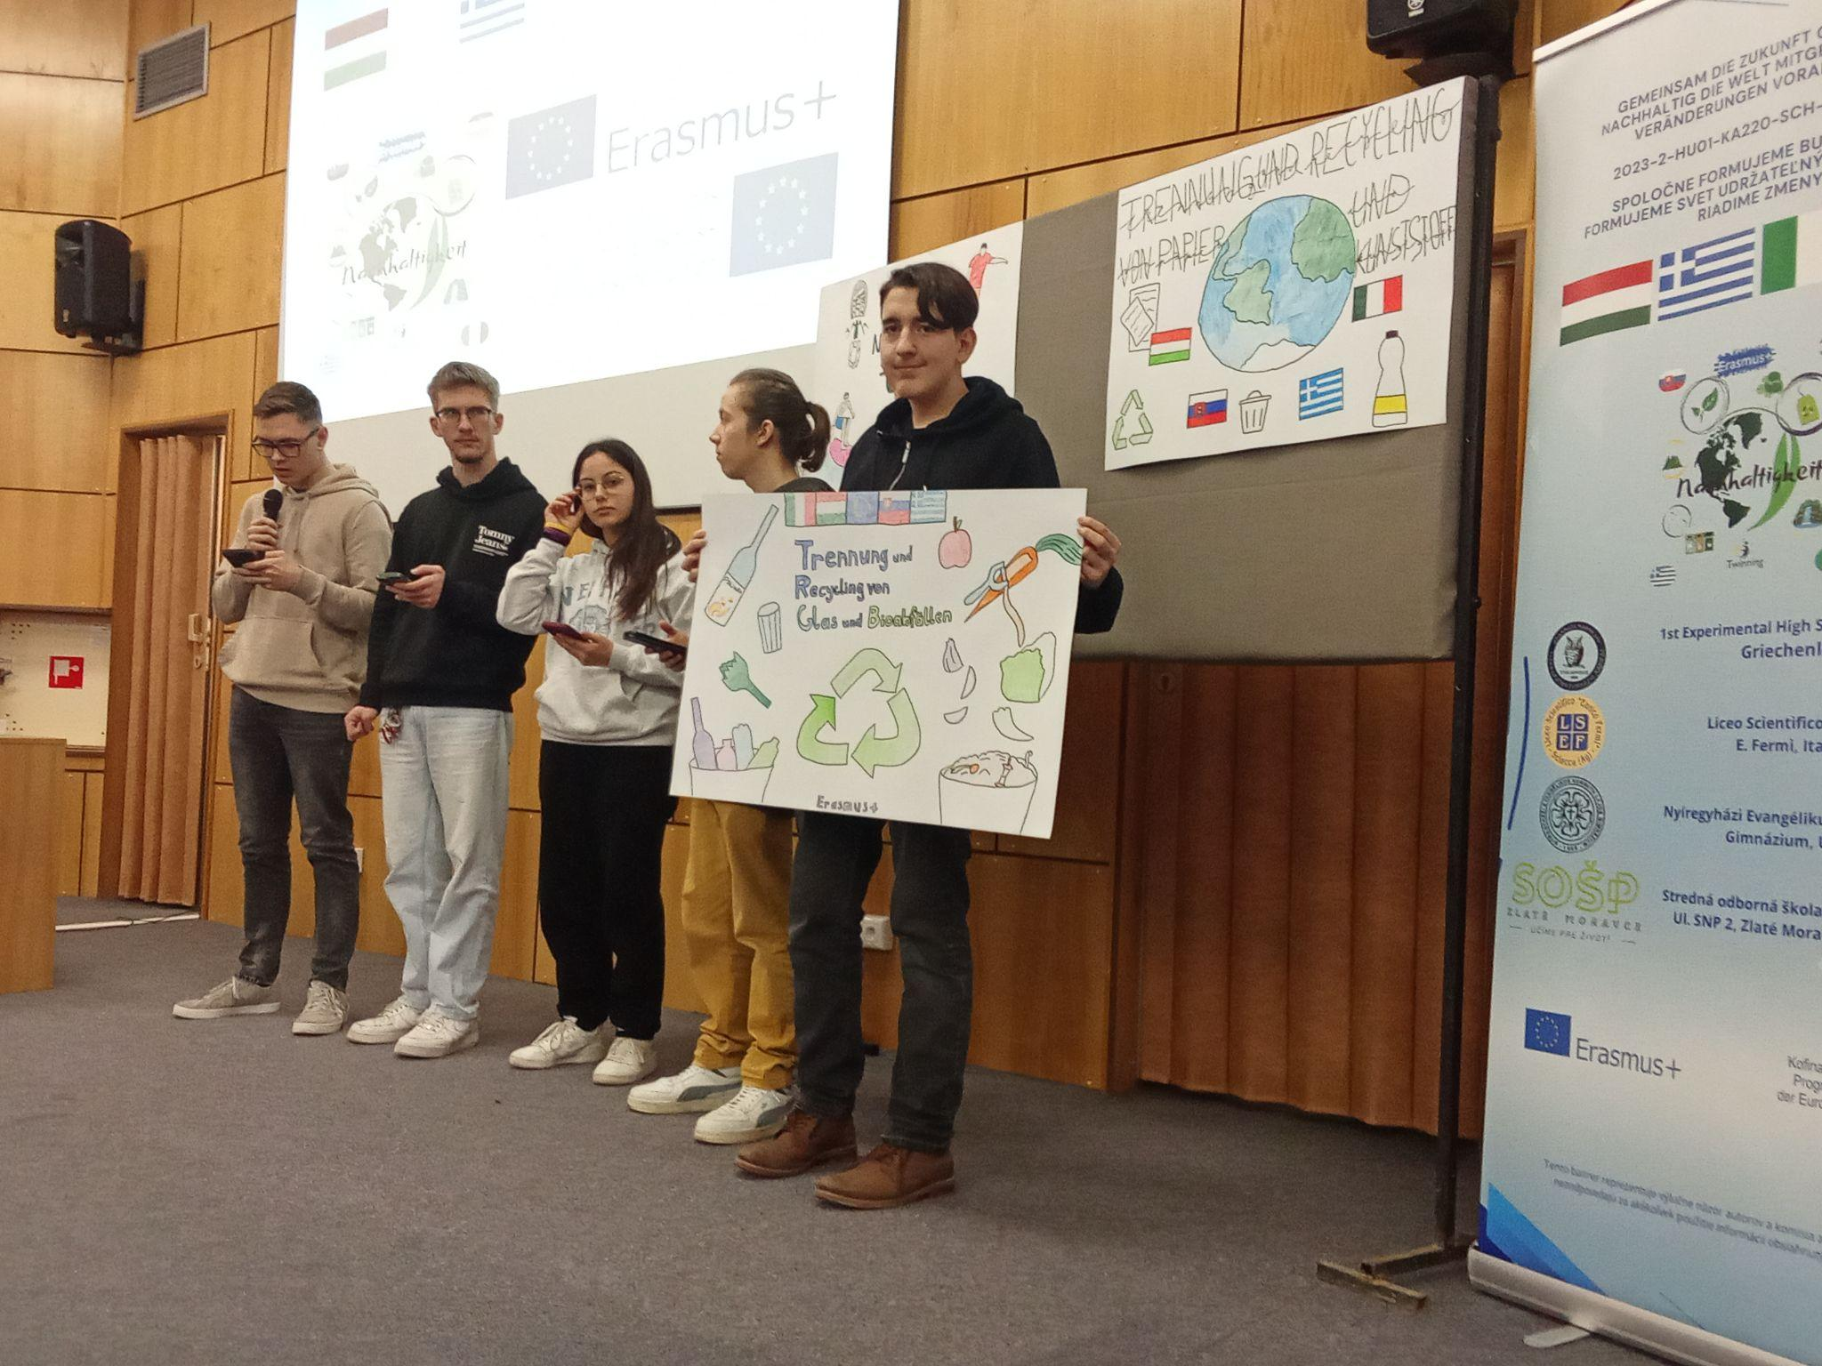
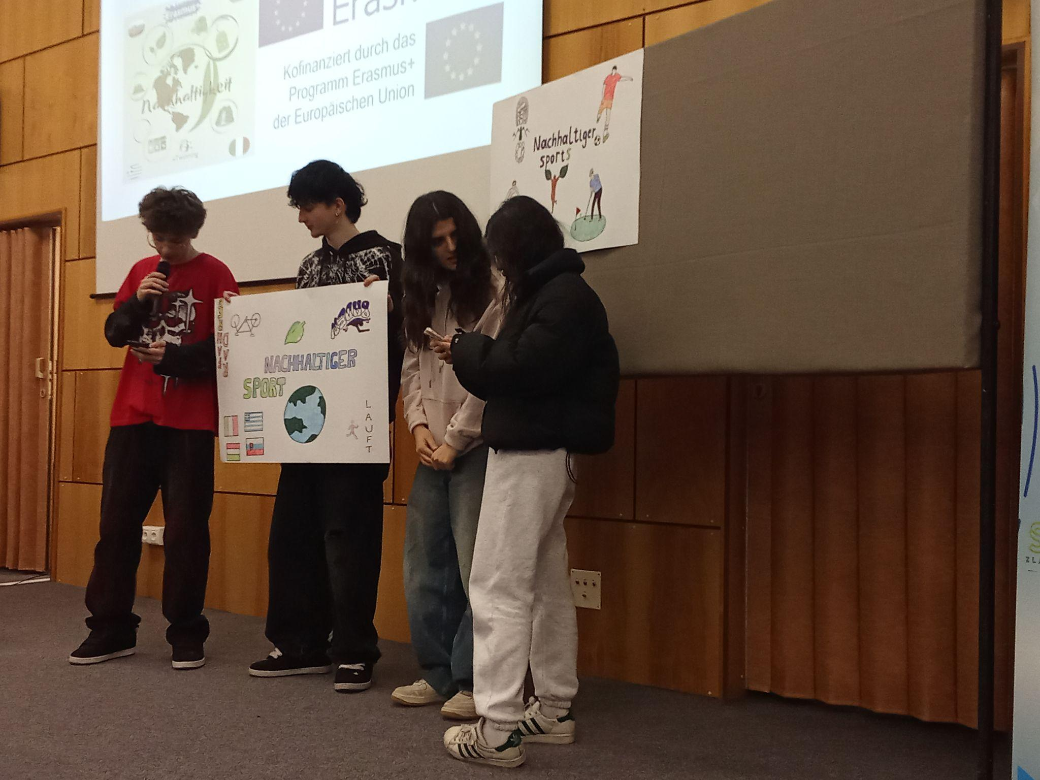
Alle Produkte wurden am letzten Tag des Treffens vor allen Teilnehmern präsentiert

